Slide 1


Latvijas būvniecības nozares kvalitātes indeksa noteikšana, veicot būvniecības procesā iesaistīto procesa dalībnieku aptauju
Galveno rezultātu prezentācija
2019. gada oktobris
TNS Latvia SIA, Kronvalda bulvāris 3-2, Rīga, LV-1010, Reģ. Nr. 40003162446, PVN Reģ. Nr. LV 40003162446

Slide 2
Informācija par pētījumu
 | Mērķis | Izveidot ilgtspējīgu Latvijas būvniecības nozares pakalpojumu kvalitātes monitoringa sistēmu: objektīvu kopējo būvniecības nozares procesa un visu apakšprocesu kvalitātes mērījumu sistēmu, lai turpmāk sistemātiski izzinātu nozares dalībnieku viedokļus, apkopotu secinājumus, izstrādātu pamatotus uzlabojumu priekšlikumus un nepārtraukti uzlabotu būvniecības regulējuma un procesu kvalitāti un efektivitāti
 | Mērķa grupa | Latvijā reģistrēti komercuzņēmumi, valsts iestādes un kapitālsabiedrības, un NVO, kuri pēdējo 12 mēnešu laikā ir bijuši iesaistīti būvniecības procesos kā to dalībnieki vai pasūtītāji
 | Izlases lielums un izmantotās aptaujas metodes | 304 uzņēmumi 244 (telefonaptaujas metode jeb CATI) 60 (tiešās intervijas jeb CAPI)
 | Izlases veidošanas metode | Nejauša stratificēta gadījuma izlases metode Izlases izveidē, izlases rāmja veidošanā un datu vispārināšanā papildu Latvijas Republikas Centrālās statistikas pārvaldes statistikas datiem tika izmantots arī BVKB pieejamais būvkomersantu reģistrs un statistika, lai nodrošinātu pietiekamu un statistikai atbilstošu dažādu būvniecības speciālistu iekļaušanu izlasē
 | Aptaujas veikšanas periods | 2019. gada 27.maijs – 5.augusts

Slide 3
Aptuveni vienādās daļās ir pārstāvēti ģenerāluzņēmēji, priekšizpētes veicēji, pārvaldnieki (ēku apsaimniekotāji), būvuzraugi un būvmateriālu un būvtehnikas izplatītāji
Pārstāvētās organizācijas loma
Lūdzu, norādiet Jūsu pārstāvētās organizācijas lomu būvniecības procesā (piemēram: būvdarbu veicējs, pasūtītājs, atbalsta pakalpojumu sniedzējs, uzraudzības dalībnieks u.tml.):
Bāze: visi uzņēmumi, n=304

Slide 4
Lielākā daļa jeb 92% būvniecības procesos iesaistīto uzņēmumu ir ar darbinieku skaitu līdz 50 darbiniekiem
Kāds ir darbinieku skaits Jūsu pārstāvētajā organizācijā:
Darbinieku skaits
Bāze: visi uzņēmumi, n=304

Slide 5
Lielākā daļa būvniecības procesos iesaistīto uzņēmumu Latvijā darbojas jau vairāk nekā 10 gadus
Cik sen darbojas Jūsu pārstāvētā organizācija:
Darbošanas laiks
Bāze: visi uzņēmumi, n=304

Slide 6
Lielākā daļa būvniecības pakalpojumi pēdējā gada laikā ir sniegti Rīgā vai Rīgas reģionā
Kuros reģionos Jūsu organizācija primāri (visbiežāk) sniegusi savus būvniecības pakalpojumus pēdējo 12 mēnešu laikā:
Reģions
Bāze: visi uzņēmumi, n=304

Slide 7
Indeksa struktūra
Būvniecības process
100
Priekšdarbi
20
Būvniecības pasūtītāji
10
Priekšizpēte
10
Projektēšana
40
Projektēšana
40
Būvdarbi
30
Būvniecības projektu vadība
12
Uzraudzība
10
Būvdarbu vadība un realizācija
14,4
Būvmateriāli (ražotāji, izplatītāji)
3,6
Uzraudzība
5
Valsts institūcijas
5
10 x 1 | 5 x 2 | 4,4 x 9 | 6 x 2 | 11,8 x 8 | 1,8 x 2 | 2,5 x 2 | 2,5 x 2
Būvniecības ierosinātājs | Būvobjekta priekšizpēte (zeme) | Būvprojekta vadība / izstrāde | Ēku būvdarbu projektu vadība | Teritorijas labiekārtošana | Būvmateriāli, risinājumi, būvizstrādājumi | Autoruzraudzība | Būvvalde
 | Būvobjekta priekšizpēte (ēka) | Būves arhitektūra | Inženierbūvju būvdarbu projektu vadība | Inženierbūvju būvdarbi | Darba instrumenti, tehnika (t.sk.noma) | Būvuzraudzība | BVKB
 |  | Būvkonstrukcijas (BK) |  | Ēkas būvdarbi, pamati, karkass u.c.
 |  | Inženierbūves |  | Būvdarbi, ārējā apdare u.c.
 |  | Apkure, ventilācija, klimata kontroles sistēma |  | Būvdarbi, iekšējā apdare u.c.
 |  | Ūdensapgāde, |  | Apkure, ventilācija, klimata kontrole
 |  | Elektrotīkli, vājstrāvu tīkli |  | Ūdensapgāde, kanalizācija
 |  | Teritorijas labiekārtošana |  | Elektrotīkli, vājstrāvu tīkli
 |  | Būvprojekta ekspertīze

Slide 8
2019. gadā būvniecības nozarē sniegto pakalpojumu kvalitāte novērtēta ar 78% no 100%, kas ir vērtējams kā labs rādītājs. Augstākus pakalpojumu vērtējumus saņēmuši sniedzēji
Būvniecības kvalitātes indekss

Slide 9
Kopumā uzņēmumi ir apmierināti ar būvniecības nozares sniegto pakalpojumu kvalitāti un ir augsti novērtējuši būvniecības procesu rādītājus
Būvniecības kvalitātes rādītāji
Sniegto pakalpojumu kvalitātes rādītājos nav vērojamas būtiskas atšķirības starp dažādu rādītāju vērtējumiem. Tas liecina, ka būvniecības ietvaros visi kvalitāti veidojošie aspekti tiek nodrošināti augstā līmenī.

Slide 10
Posma «Priekšdarbi» kvalitātes indekss
Priekšizpētes posmā augstāk novērtētā pakalpojumu grupa ir būvobjekta priekšizpēte (zeme)
Priekšdarbu pakalpojumu grupu kvalitātes vērtējums
Būvniecības pasūtītāji | n=34
 | n=27
Priekšizpēte | n=29
 | n=13
 | n=22
 | n=36

Slide 11
Posma «Projektēšana» kvalitātes indekss
Projektēšanas posmā augstāk novērtētā pakalpojumu grupa ir elektrotīkli, vājstrāvu tīkli
Projektēšanas pakalpojumu grupu kvalitātes vērtējums
n=28
n=42
n=19
n=25
n=16
n=28
n=10
n=13
n=17
n=20
n=14
n=17
n=14
n=25
n=15
n=21
n=5
n=6

Slide 12
Posma «Būvdarbi» kvalitātes indekss
Augstākie novērtējumi būvdarbos ir teritorijas labiekārtošanai, ūdensapgādei un kanalizācijai
Būvdarbu pakalpojumu grupu kvalitātes vērtējums
Būvniecības projektu vadība | n=4
 | n=43
 | n=3
 | n=24
Būvdarbu vadība & realizācija | n=19
 | n=47
 | n=4
 | n=39
 | n=17
 | n=47
 | n=24
 | n=48
 | n=36
 | n=58
 | n=21
 | n=36
 | n=13
 | n=38
 | n=13
 | n=43
Būvmateriāli (ražotāji, tirgotāji) | n=33
 | n=32
 | n=76
 | n=26

Slide 13
Posma «Uzraudzība» kvalitātes indekss
Uzraudzības posmā augstāko novērtējumu saņēmusi būvuzraudzība
Uzraudzības pakalpojumu grupu kvalitātes vērtējums
Uzraudzība | n=11
 | n=33
 | n=18
 | n=31
Būvvalde, BVKB | n=31
 | n=11
 | n=10
 | n=1

Slide 14
Secinājumi un ieteikumi
Kopējais būvniecības kvalitātes indekss ir 78%, kas kopumā ir labs rādītājs, bet ir iespējas izaugsmei – augsts rezultāts būtu 90% un vairāk
Pakalpojumu sniedzēju pašvērtējums parasti ir augstāks nekā novērtējums no pakalpojumu saņēmēju puses. Izņēmums ir posms Būvdarbi, kur gandrīz visās pakalpojumu grupās pakalpojumu saņēmēju vērtējums ir augstāks nekā pašvērtējums
Lai uzturētu augstos kvalitātes novērtējumus būvniecības nozarē, nepieciešams veicināt tādus kvalitātes rādītājus kā resursi un plānošana, tai skaitā termiņu ievērošana (nemazinot kvalitāti), procesu un komandas elastība, atvēlētais budžets, kā arī darbaspēka trūkuma problēmu risināšana
Būvniecības kvalitātes pamatrādītāju kopējais vērtējums ir līdzīgi augsts (7.8 punkti no 10). Nedaudz augstāk novērtēti tādi kvalitātes rādītāji kā Kompetence (8.1 punkts) un Sadarbība (8.2 punkti)
Posmā Priekšdarbi vissvarīgāk ir uzlabot spēju plānot un ievērot termiņus būvniecības ierosinātājiem un būvobjekta priekšizpēte (ēka) veicējiem
Posmā Projektēšana vairākās pakalpojumu grupās zemāks vērtējums arī tika dots spējai plānot un ievērot termiņus
Posms Būvdarbi ir salīdzinoši augstāk novērtētais posms
Posmā Uzraudzība nepieciešams uzlabot Autoruzraudzības pakalpojuma sniedzēja reaģēšanas laiku, izpratni par galaproduktu, kā arī spēju ievērot termiņus

Slide 15
Rekomendācijas turpmākai indeksa attīstībai
Būvniecības nozares pārstāvji atzīst, ka nozares kvalitātes mērījums ir vērtīgs un nepieciešams nozares attīstībai
Turpmāk rekomendējam palielināt aptaujāto būvniecības procesos iesaistīto uzņēmumu un organizāciju izlasi, jo anketas detalizācijas pakāpe un izstrādā aprēķina metodika prasa lielāku izlasi, lai izslēgtu risku par indeksa rādītāja svārstībām dēļ mazām aptaujāto bāzēm
Uz indeksa rādītāju svārstību risku norāda arī ļoti atšķirīgie novērtējumi, proti, lielākajā daļā pakalpojumu grupu kvalitātes vērtējumi ir robežās no 1 līdz 10 – ļoti pretēji vienas konkrētas pakalpojumu grupas ietvaros, nevis homogēni
Ieteicamais izlases apjoms būtu 1000 uzņēmumu un organizāciju aptauja, bet minimālais 600 uzņēmumu un organizāciju aptauja
Izlases palielināšana līdz 600 izslēgtu mazo bāzu efektu uz kopējo vērtējumu
Izlases palielināšana līdz 1000 ļautu veikt detalizētākus vērtējumus, tai skaitā sniegtu iespējas izvērtēt rezultātus dažādās mērķa grupās, piemēram, pa reģioniem vai nozarēm

Slide 16

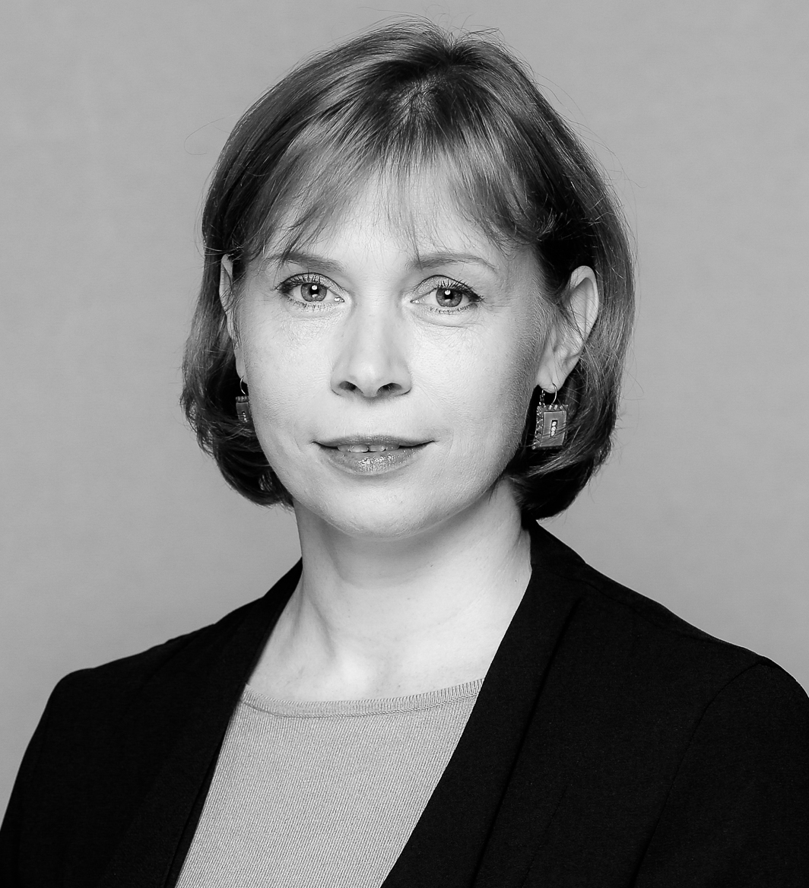
Papildu informācijai:
Mārtiņš Traubergs
Rīkotājdirektors, valdes loceklis
Pētījuma vadītājs
martins.traubergs@kantar.com
+371 6 709 6300
Inta Priedola
Vecākā klientu vadītāja
Pētījuma vadītāja un lauka darba koordinatore
inta.priedola@kantar.com
+371 6 709 6300
TNS Latvia SIA, Kronvalda bulvāris 3-2, Rīga, LV-1010, Reģ. Nr. 40003162446, PVN Reģ. Nr. LV 40003162446

